Slide 1



Alla scoperta di Ragusa e del suo paesaggio culturale
Ragusa 2 Dicembre 2022
Paesaggi rigenerati nell’epoca dell’Antropocene: una lettura antropologica
Alessandro Lutri (Università di Catania)
L’antropocene capovolto

Slide 2
Tappe del percorso ecologico-territoriale nel gelese: dagli anni sessanta agli anni duemila
L’emergere dell’ecologia estrattiva industriale come processo di de-territorializzazione economica e sociale: anni sessanta;
Il declino industriale come processo di marginalizzazione territoriale, e il rilancio della «vocazione industriale» del territorio: anni novanta-duemila;
L’emergere dell’ecologia della riparazione come processo di riappropriazione territoriale e di un nuovo modello di sviluppo produttivo: anni novanta-duemila

Slide 3
L’abitare come prospettiva filosofica e antropologica
Martin Heidegger, in Abitare, costruire, pensare (1957) evidenzia come
“Il rapporto dell’uomo ai luoghi e, attraverso i luoghi, agli spazi, risiede nell’abitare. La relazione di uomo e spazio non è null’altro che l’abitare pensato nella sua essenza”.
Per Heidegger dunque abitare un luogo significa entrare in relazione con esso, con le sue strutture materiali e con le esperienze vissute dagli individui che ci vivono, stabilendo relazioni esistenziali legate all’uso.
Tim Ingold in La temporalità del paesaggio (1993) sostiene che il processo dell’abitare di Heidegger si configura come un atto primario, intrinsecamente temporale, consistente nel principio dell’appropriarsi degli spazi territorializzandoli, organizzandoli e attribuendogli loro dei significati, per poi stabilire con essi relazioni empatiche ed esistenziali. Dal punto di vista temporale «il paesaggio è il risultato di una durevole registrazione delle vite e delle attività di chi ha vissuto in esso, dove facendo così vi hanno lasciato qualcosa di loro stessi […] attraverso il viverci il paesaggio diventa una parte di noi, così come noi siamo parte di esso […] gli atti costitutivi dell’abitare configurano dei compiti (qualsiasi operazione pratica prodotta da un agente abile in un ambiente, in quanto parte del suo quotidiano viverci) […] l’insieme di diversi compiti nel loro muto interagire costituiscono il taskscape»
Solo nella prospettiva della temporalità del paesaggio è possibile superare la distinzione tra lo studio scientifico della natura a-temporale e lo studio umanistico della storia dematerializzata.
La territorializzazione, intesa come atto simbolico (lae denominazione dei luoghi), materiale (la reificazione) e organizzativo (la strutturazione), esprime un processo che può essere letto “come un esito dell’azione sociale, ma anche come una condizione perché l’azione sociale stessa possa ulteriormente dispiegarsi”. E’ il risultato della continua appropriazione e riappropriazione degli spazi ad opera degli individui che agiscono in un territorio, la quale a sua volta genera anche una continua ri-semantizzazione dei luoghi.
Da questo punto di vista, il paesaggio si configura come uno strumento per l’interpretazione dei processi territoriali, in quanto espressione, al contempo materiale e estetica, delle relazioni empatiche che si creano tra gli individui e gli ecosistemi.

Slide 4
La relazione con i luoghi: geografia e antropologia
Il paesaggio è la rappresentazione della relazione esistenziale che lega i soggetti ai luoghi, e si configura come il risultato dell’esperienza concreta nel territorio, che permette la creazione di una relazione profondamente radicata nell’individuo e nella comunità locale. Il paesaggio può essere considerato come un indice del grado di realizzazione di un’alleanza tra le comunità locali e gli ecosistemi, come il risultato espressivo del processo di appropriazione connesso allo sviluppo locale di un territorio.
Il paesaggio non può essere studiato in relazione a una identità omogenea e stabile, bensì come la risultante di processi di continua rielaborazione e generati dalla giustapposizione di elementi di stabilità, di tradizioni storiche e di flussi globali.
Il paesaggio come spazio relazionale aperto e interconnesso impone anche un ripensamento del significato dei processi di sviluppo locale. Essi devono essere studiati considerandone i riflessi sulla scala globale, e valutando la complessità dei processi che riguardano non solo i gruppi umani, bensì l’intero ecosistema locale in cui si svolge l’agire territoriale, interconnesso con tutte le componenti dell’ecosistema globale. Questo modo di intendere il concetto di luogo impone uno studio dello sviluppo locale non solo inteso in senso transcalare bensì anche integrato e complesso, in grado di comprendere processi umani ed ecologici come parti della vasta combinazione socio-geografica.

Slide 5
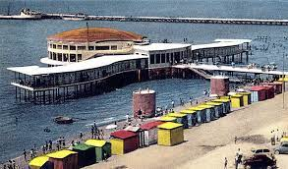
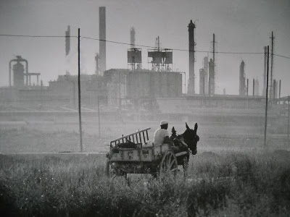
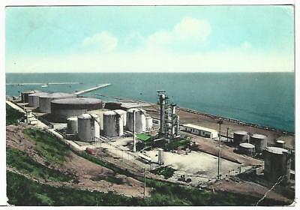
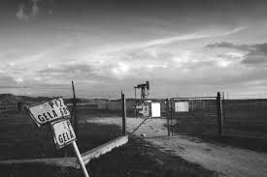
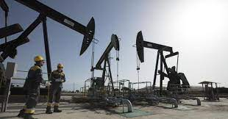
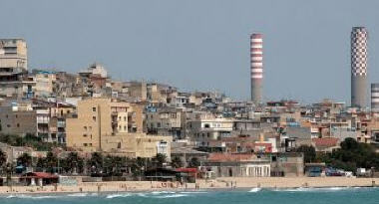
La de-territorializzazione economica e sociale: lo «sviluppo senza autonomia» nel gelese (anni 60-90)
Notes:
Alla fine degli anni Cinquanta, a seguito della scoperta da parte delle prospezioni dell’Eni della presenza del petrolio e del gas nel sottosuolo della terraferma e in mare nel territorio di Gela, il mondo della politica (locale, regionale e nazionale) ritiene che questa presenza rappresentasse un’opportunità per lo sviluppo economico e sociale della realtà territoriale gelese, caratterizzata per lo più dalla presenza dell’economia agricola e da una vita sociale abbastanza arretrata. Il mondo della politica scelse così di orientare il futuro di Gela verso l’estrazione e la raffinazione del greggio, rompendo i tradizionali legami economici e ecologici che il mondo sociale gelese per il tramite dell’agricoltura di tipo estensivo. Viene così avanzata la richiesta a Enrico Mattei di lavorare in loco il greggio estratto, mediante la costruzione di impianti e tecnologie in grado di estrarre e raffinare entrambe le risorse fossili. L’Eni si impegna verso la realizzazione di questo obbiettivo politico-economico, dietro solide garanzie di vantaggi economici (la disponibilità di tanta manodopera) e fiscali (agevolazioni date dalla Regione Sicilia).
L’inaugurazione dell’area industriale in cui andranno a insediarsi le due società del gruppo Eni (Enimed da cui dipendono gli impianti per l’estrazione nella terraferma e in mare, e Raffineria di Gela per la lavorazione del greggio) avverrà nel 1962. Questa presenza industriale sarà causa oltre che di una immediata crescita demografica del territorio urbano per via della notevole immigrazione di lavoratori (operai e tecnici) provenienti da altri territori siciliani, meridionali e non, anche di un disordine e degrado urbanistico per via dell’assenza di adeguate politiche, che lascieranno alla singola iniziativa illegale il soddisfare le esigenze abiative della popolazione (grande abusivismo edilizio).
Sebbene la stagione industrialista A Gela durerà sino alla metà degli anni Novanta, quando si faranno sentire localmente gli effetti della crisi internazionale del prezzo del petrolio che porteranno a fare emergere le «rovine del capitalismo», in termini ambientali (degrado ambientale), biologici (rischi per la salute della popolazione) e sociali (notevole perdita di posti di lavoro), i mondi della politica, de lavoro e sociali svilupperanno dei forti e duraturi legami economici e politici di dipendenza con il nuovo mondo industriale, considerandolo come un rilevante bacino per produrre posti di lavoro. Si consideri che tra gli anni Sessanta e Novanta, sebbene solo un terzo del totale dei lavoratori del settore diretto dell’Eni (circa 4000) saranno di di origine gelese, i lavoratori dell’indotto impiegati nelle imprese metalmeccaniche e delle costruzioni saranno circa 4000.
I legami economici e politici con il mondo industriale dell’Eni si manterranno ben solidi sino a quando la crisi internazionale del prezzo del petrolio non determinerà una drastica riduzione delle attività locali di estrazione e di raffinazione del petrolio importato via mare.
Nonostante il significativo declino del mondo industriale, con la contingente emersione delle rovine del capitalismo industriale (alto degrado ambientale, drastica riduzione dei posti di lavoro, aumento dei rischi della salute della popolazione), che ha portato nel 2010 alla paventata chiusura degli impianti di raffinazione dell’Eni, rilanciato parzialmente sia con la scelta della riconversione green di parte degli impianti, con la costruzione di una Green Refinery con cui produrre biodiesel dalla lavorazione degli scarti di olio di palma, sia con la recente estensione delle infrastrutture estrattive di gas in mare, paradossalmente l’atteggiamento del mondo della politica locale continua vistosamente a essere quello di manifestare (con qualche eccezione) il proprio ringraziamento verso l’Eni «per ciò che ha fatto per la città di Gela».

Slide 6
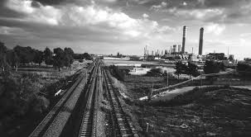
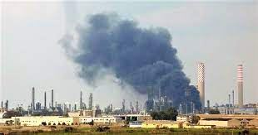
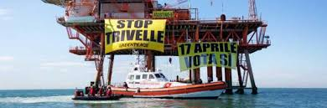
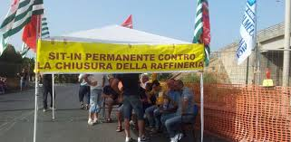
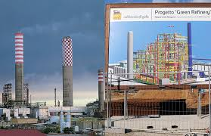
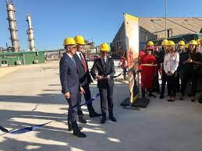
Il declino industriale come processo di marginalizzazione territoriale, e il rilancio della vocazione industriale del territorio: anni novanta-duemila

Slide 7

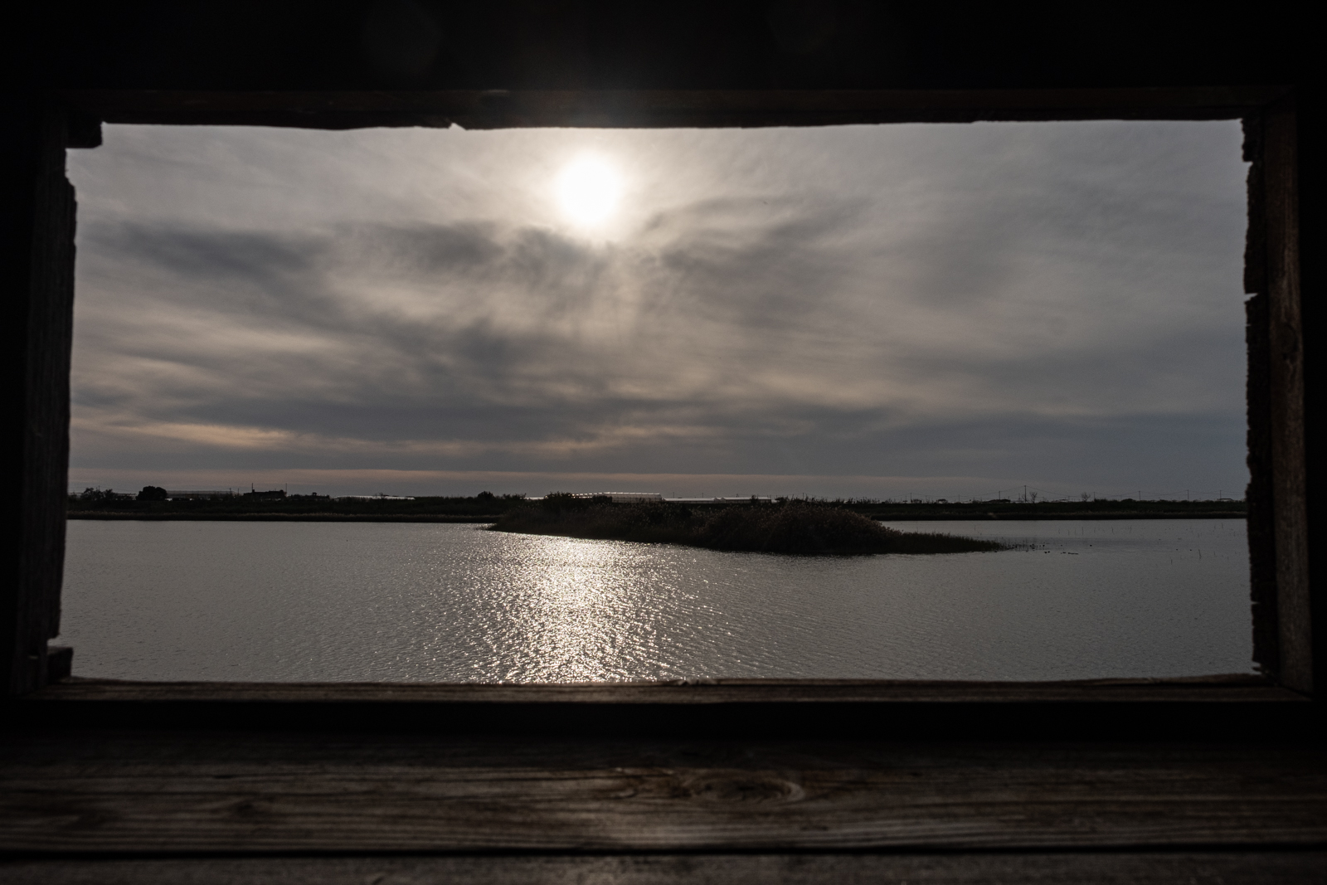
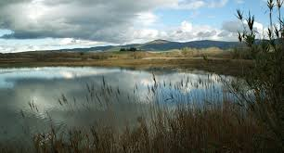
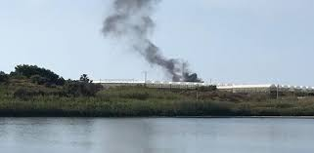
La creazione delle aree protette come processo di riappropriazione territoriale e di un nuovo modello di sviluppo nel gelese
Notes:
Lo storico lago costiero del Biviere di Gela, che dal punto di vista produttivo era un luogo dedito alla caccia e pesca, nel 1987 ha ricevuto il riconoscimento della Convenzione Ramsar del 1971, ed è stata inserita nella lista italiana delle aree umide di importanza internazionale riconosciute anche dal Ministero dell’ambiente. Sulla base di questo importante riconoscimento naturalistico, alla fine degli anni Novanta la Regione Sicilia ha istituito la Riserva naturale orientata del «Biviere di Gela», il cui ente gestore è la Lipu di Gela. Per via della sua posizione geografica e delle condizioni climatiche che la caratterizzano, è una rilevante area per la sosta durante le migrazioni e lo svernamento di numerosi uccelli acquatici che ogni anno migrano dall’Africa verso il nord Europa.
Nell’articolo «The temporality of landscape» (1993) Tim Ingold afferma due prospettive analitiche tra loro strettamente interconnesse riguardo i costituenti di base della vita sociale, lo spazio e il tempo:
Il vivere umano è un processo che coinvolge il passaggio del tempo; 2) il processo del vivere umano prende vita dando forma al paesaggio in cui gli esseri umani (le persone) e gli esseri non-umani (piante, animali, fiumi, laghi, montagne, mari, etc.) abitano. Per Ingold dunque, la vita degli esseri umani e dei non-umani costituisce una totalità che non può essere indagata separatmente. Lui riunisce queste due prospettive nella nozione di «taskscape», per cui un ambiente non è né naturale né culturale, ed emerge per il tramite della vita dei suoi abitanti,

Slide 8
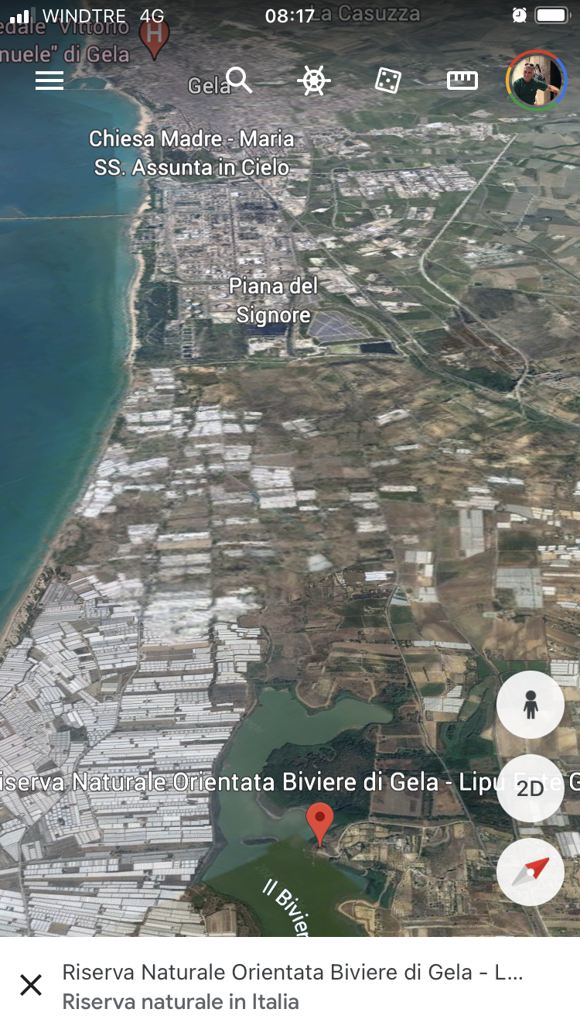
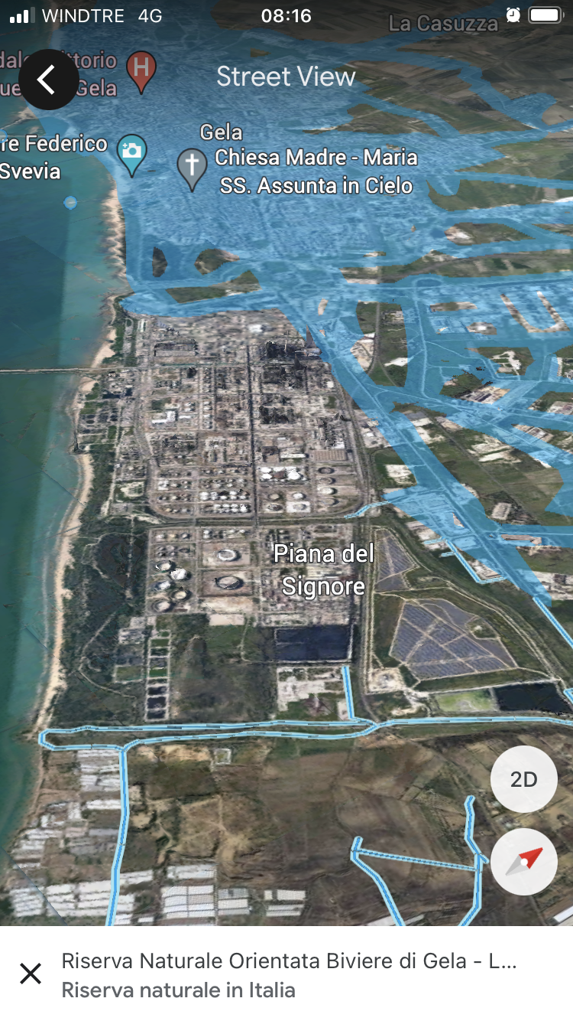
La Riserva naturale regionale del «Biviere di Gela»: un luogo di resistenza nella terra dei fuochi gelese
Notes:
Alla presenza industriale petrolchimica negli anni Settanta si va ad aggiungere quella in campo agricolo con la massiccia presenza delle «fabbriche di plastica», ovvero delle coltivazioni agricole al chiuso (la serricoltura degli ortaggi e dei fiori), che con il massiccio uso di fertilizzanti e anticrittogamici saranno causa di un ulteriore degrado ambientale.

Slide 9

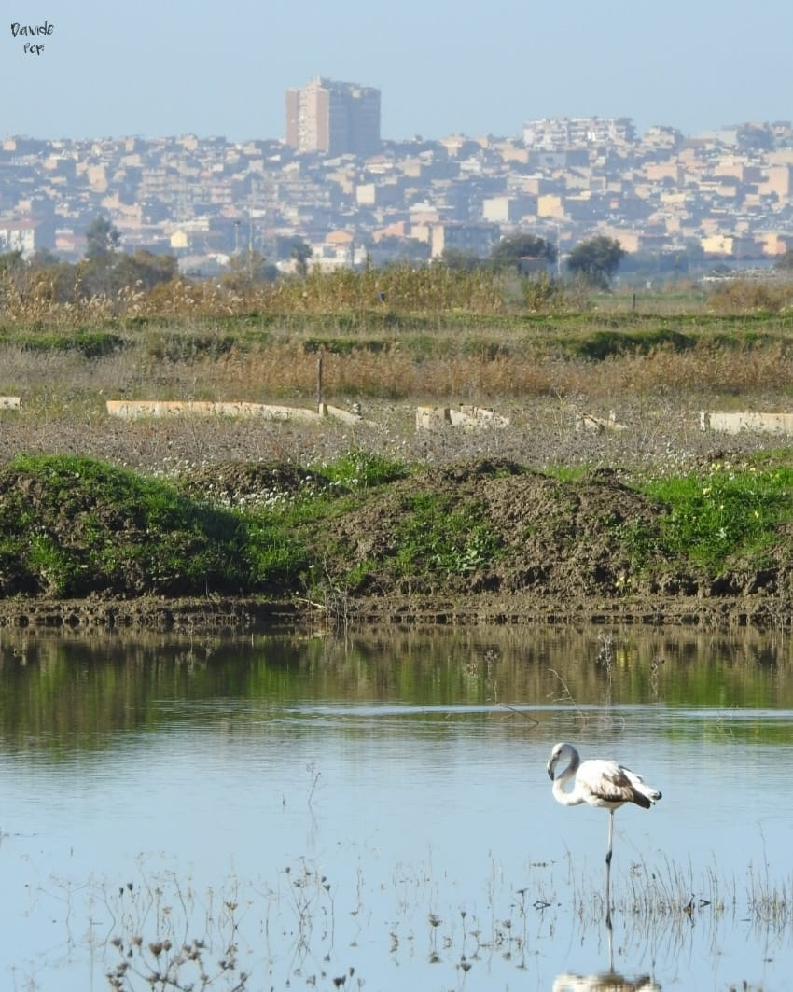
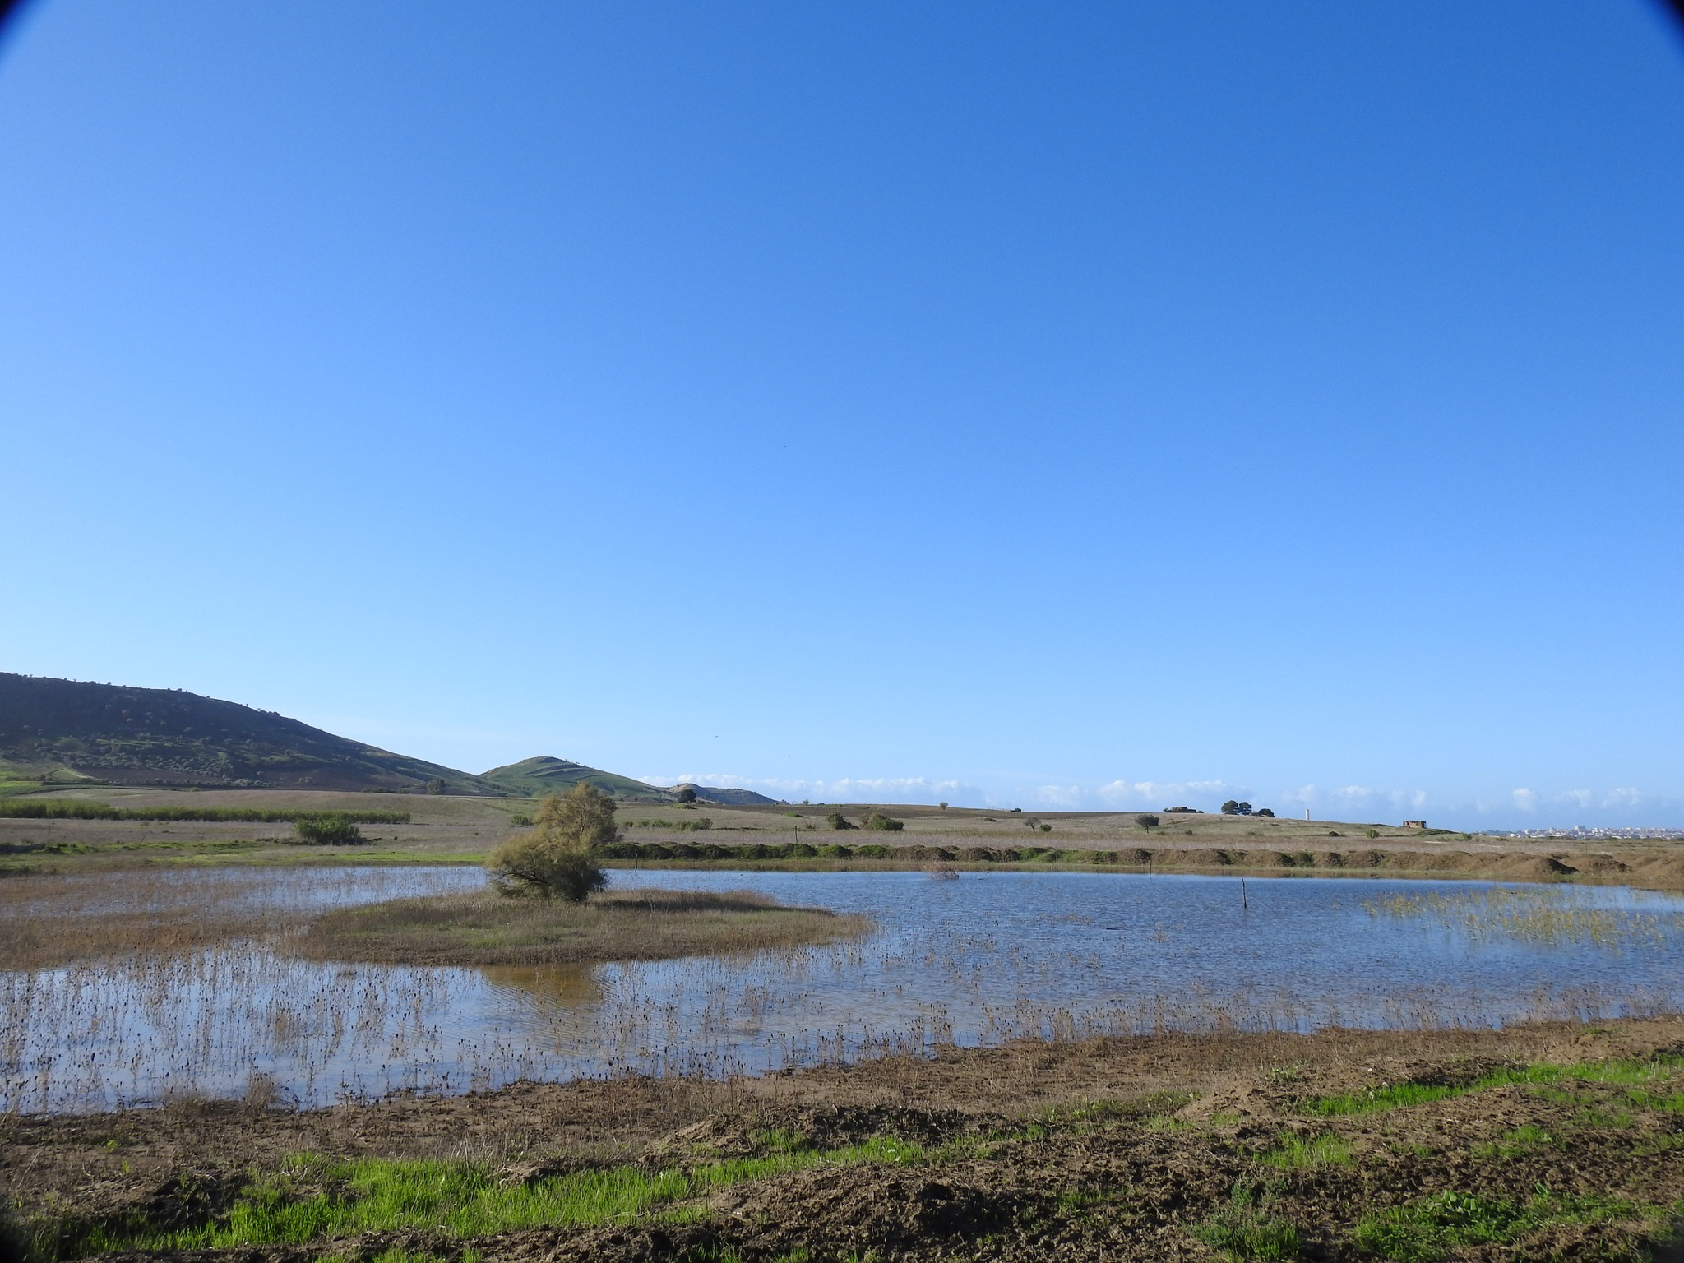
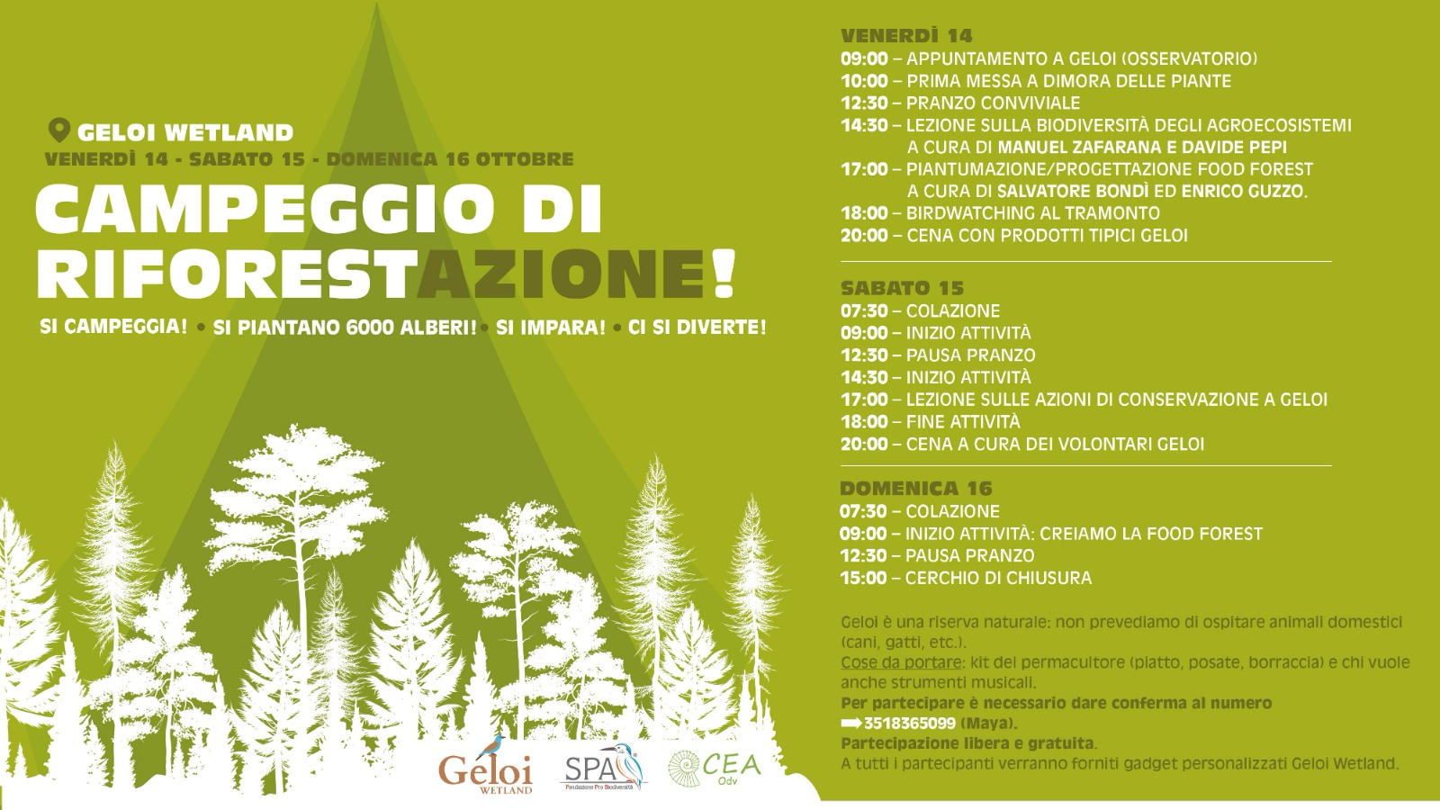
L’ecologia della riparazione: l’area protetta
«Geloi wetland»
Notes:
«Geloi wetland» è un progetto di rigenerazione ecologica ed economica avviato nella Piana di Gela nel 2017, tramite il sostegno economico di una Fondazione naturalistica tedesca «Stiftung Pro Artenvielfalt».

Slide 10
Il ruolo delle aree protette nel gelese nuovo modello di sviluppo del territorio
Per Alberto Magnaghi il territorio è l’esito dinamico e stratificato del risultato della relazione tra le comunità locali e il loro ambiente di vita. Esso si presenta come un complesso organismo vivente, punto di incontro tra dinamiche sociali ed ecologiche, caratterizzato tra luoghi dotati di identità, storia, carattere, struttura di lungo periodo.
Da questo punto di vista, le aree protette possono essere intese come:
ambiti territoriali caratterizzati da specificità locali che riescono ad avviare e gestire dinamiche positive di cambiamento in modo relativamente autonomo e localmente specifico;
un’operazione di ricostruzione dell’identità territoriale, non come un’attività di pura e semplice salvaguardia
dei soggetti attivi di progetti territoriali inclusivi e in grado di favorire la coesistenza di esigenze degli esseri umani, di altri esseri viventi e in generale degli ecosistemi;
dei luoghi in cui sperimentare nuove forme di territorialità;
dei luoghi che a partire dal locale possono aspirare al globale, che si presentano come forme globali di gestione del territorio e non come interventi isolati, destinati solo a riparare guasti ambientali o a proteggere singole aree rimaste fuori dal consumo di suolo.

Slide 11
Il ruolo delle aree protette nel gelese come nuovo modello di sviluppo del territorio
A seguito della crisi del modello di sviluppo industriale, negli anni duemila si va imponendo l’idea nel mondo dell’ambientalismo gelese l’idea di uno sviluppo locale inteso
“non come semplice crescita economica delle imprese locali, ma come una dinamica che coinvolge l’intero territorio, basata sulla messa in valore delle risorse presenti (materiali e immateriali) da parte dei soggetti locali (enti pubblici e soggetti privati depositari di interessi e conoscenze particolari), che si auto-organizzano e danno vita a progetti e azione condivise di sviluppo dall’esplicito carattere contrattuale”.
Lo sviluppo locale viene inteso dal mondo del nuovo ambientalismo gelese, nel medio e lungo periodo, nell’aspirare al soddisfacimento dei bisogni degli esseri umani e non umani che vivono in un luogo, senza prescindere daI rispetto delle dinamiche ecosistemiche locali.
Il fine ultimo della creazione delle aree protette consiste nel favorire la possibilità di un miglioramento delle condizioni di vita, economiche, sociali, lavorative e culturali.

Slide 12
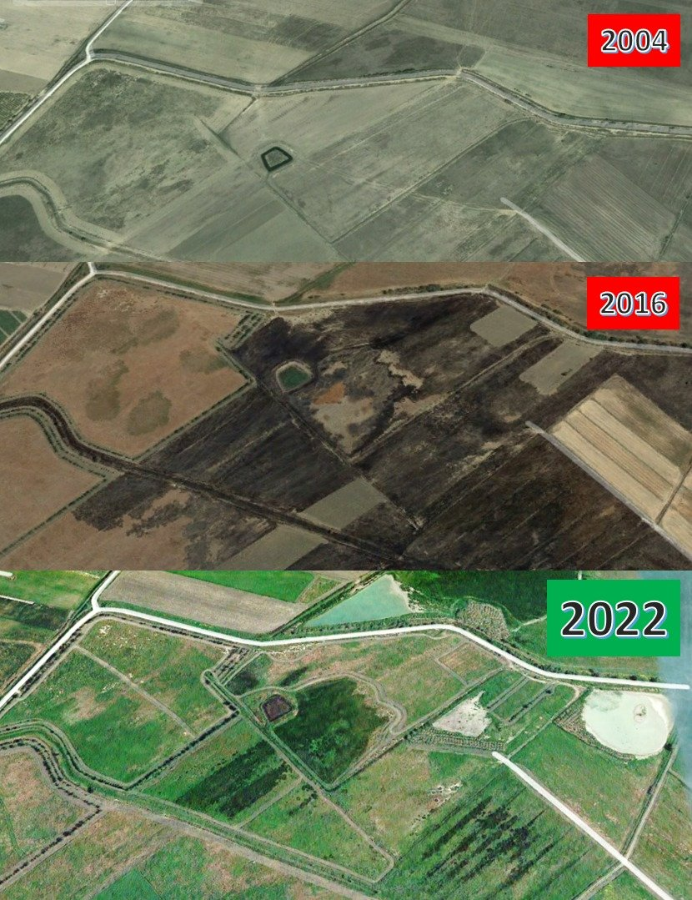
Rigenerare la vivibilità nella terra dei fuochi gelese
Dove fino a qualche anno fa l'agricoltura intensiva faceva qualsiasi cosa per eliminare acquitrini, i cacciatori non rispettavano nessuna regola e gli incendi non davano più la possibilità di far crescere gli Alberi o far nascere altre piante... oggi è un paradiso terrestre! Gli uccelli migratori e non solo, sostano in pace. Le piante crescono rigogliose, finalmente anche le orchidee ritornano...e in tutto questo, la Biodiversità aumenta! Un sogno, un progetto che prende forma.
Davide Pepi, gennaio 2022

Slide 13
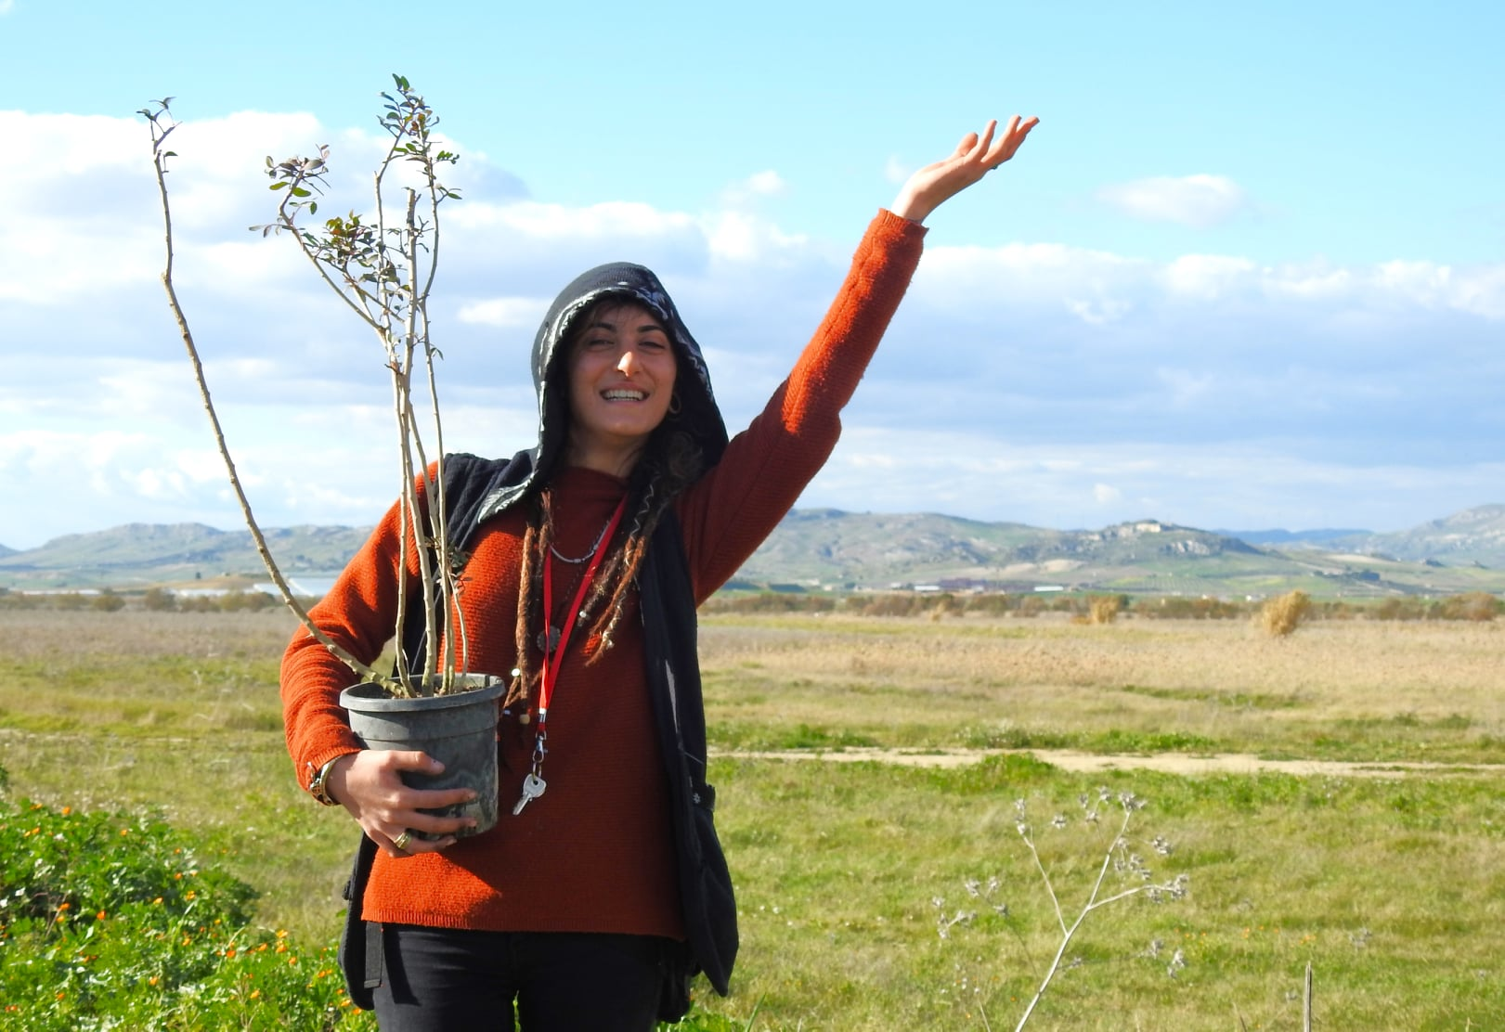
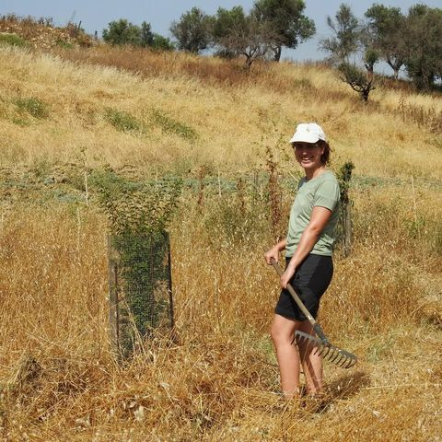
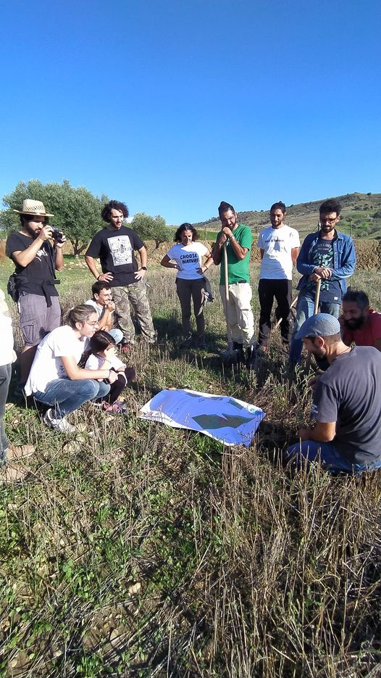
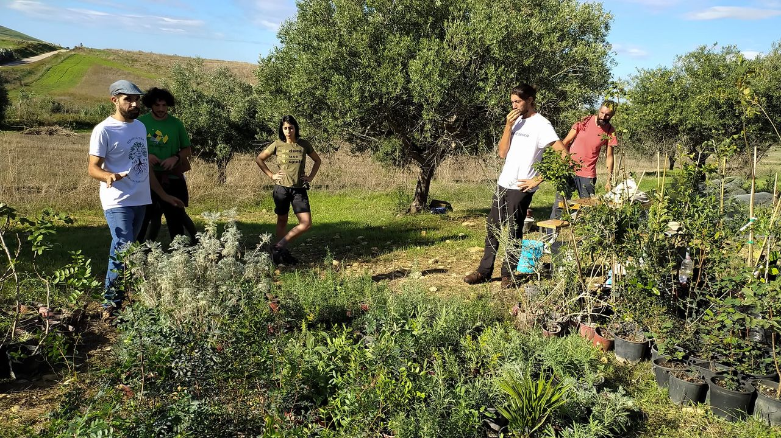
Il ruolo delle aree protette nel gelese come nuovo modello di sviluppo del territorio
La lotta alla desertificazione si combatte con i fatti. Il nostro progetto nasce nel 2017 e già sono visibili i primi risultati. Non parole, non promesse, non idee fantastiche, ma realtà, azioni concrete, opere di ripristino ambientale elaborate con criteri scientifici.
Manuel Zafarana (agosto 2022)
Notes:
Adottando la prospettiva dell’abitare di Tim Ingold (il «dwelling»), secondo cui gli «spazi dell’abitare non sono già dati, ma nella disposizione al costruire sono creati nel movimento, ovvero performati», e spostando il focus dalla dimensione rappresentativa a quella delle pratiche, intendo applicarla al caso delle aree di conservazione. In particolar modo intendo mostrare quanto le aree di conservazione non sono solo un modo di osservare e pensare il mondo, ma sono un modo di agire nel mondo. Esse sono in altri termini, insiemi di attività che danno forma e significato alla natura.
Prendendo in considerazione il progetto naturalistico denominato «Geloi wetland» nel territorio della Piana di Gela, in quanto area di conservazione e sviluppo della biodiversità vegetale e animale, vorrei mostrare quanto stia sempre più emergendo un nuovo «taskscape», una nozione che è una combinazione di paesaggio, connotato politicamente, e ambiente, connotato ecologicamente e fenomenologicamente, che dal punto di vista performativo consiste in una particolare «costellazione di varie attività», vedi la tutela della biodiversità (vegetale e animale) e una nuova produttività agroecologica, come nel caso dell’esperienza del recente campeggio di riforest-azione che è stata realizzata nell’area di conservazione, in cui la realizzazione della più grande «food forest» del sud Italia, è stata progettata con una mappa, adattando i principi della permacultura, piantando centinaia di piante da frutto insieme a piante officinali che favoriscono naturalmente la loro produttività.
La costellazione di attività sono animate da precise etiche, idee e strategie ecologico politiche, connotate da particolari temporalità, volte soprattutto al ripristino della legalità ambientale, oltre che a una nuova produttività agroecologica. Assumendo la prospettiva dell’abitare le etiche emergono nel divenire attivo, con le esperienze incorporate e contingenti che gli interpreti agiscono nel paesaggio. Le etiche sono a loro volta performate in accordo a certi ritmi, da qui l’essere costitutive del taskscape della conservazione, come un processo in cui particolari modi di muoversi e di percepire, generano nuovi modi di conoscenza e di interpretazione, e viceversa.
Con l'emergere performativo del nuovo "taskscape" nell'area di conservazione "Geloi wetland" si vengono anche a creare delle nuove forme di "socialità multispecie" tra le piante presenti e in corso di piantumazione e le molteplici specie animali che abitano con le loro particolari temporalità (volatili migranti e stanziali) le sue diverse aree (umide e non).

Slide 14
Il potenziale delle aree protette
Il fine ultimo della creazione delle aree protette consiste nel favorire la possibilità di un miglioramento delle condizioni di vita, economiche, sociali, lavorative e culturali. L’istituzione delle aree protette dovrebbe partire dalla volontà della popolazione locale, della sua coscienza ecologica e dal modo con cui essa percepisce e valuta le risorse ambientali del proprio territorio. Solo in questo modo può riuscire a dispiegare tutto il proprio potenziale, non solo come agente della conservazione bensì come soprattutto motore dello sviluppo locale.

Slide 15
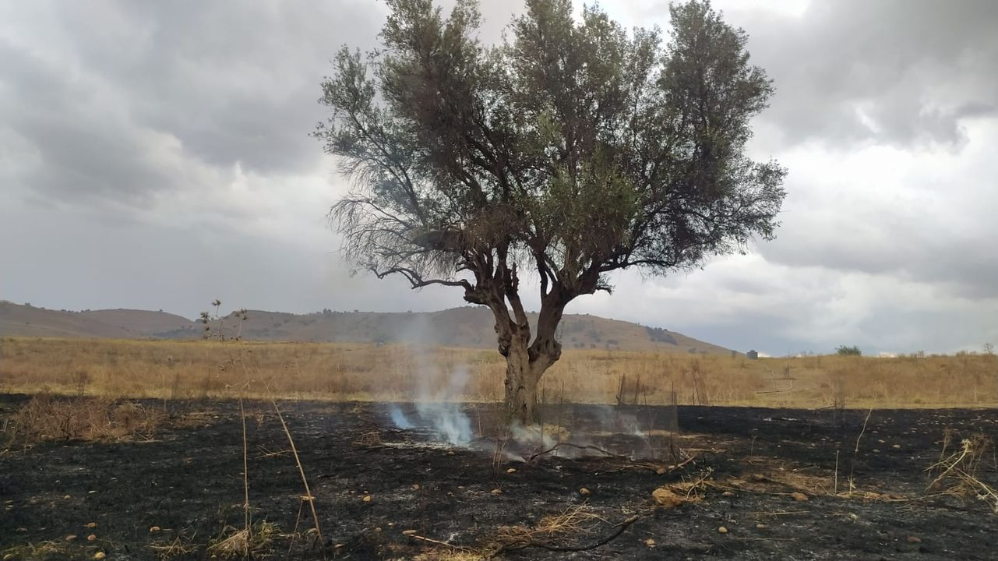
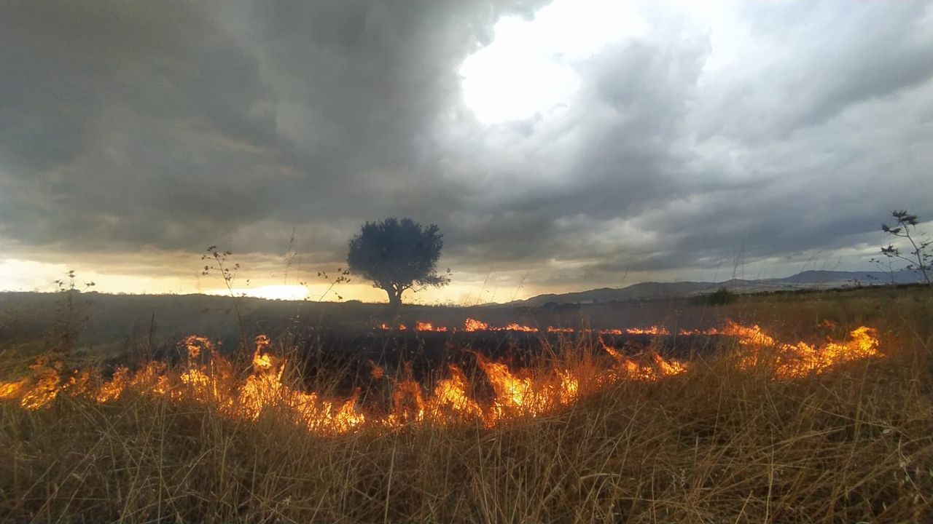
Ripristinare la legalità nella terra dei fuochi gelese
L'incendio che ha colpito la nostra area questa volta, è stato appiccato soltanto per uno scopo: distruggere Geloi e tutto il lavoro fatto in questi 4 anni, soprattutto con la messa a dimora delle piante. La cosa positiva è che non ci sono riusciti, si è bruciata soltanto una piccola parte dove avevamo iniziato a riforestare due anni fa. Stavamo per finire l'estate con zero incendi nella nostra area ma a qualcuno dava fastidio. A chi? Di sicuro stiamo sulle palle ai tanti agricoltori, pastori e cacciatori della zona perché quello che facevano prima del nostro arrivo, adesso non lo possono fare più. Perché fare qualcosa per l'ambiente e per il futuro di tutti dà fastidio. Noi siamo preparati a tutto ciò e lo sapevamo benissimo che avremmo dato fastidio a qualcuno. Ma questo nonostante i pochi amici che ci sostengono, non ci fermerà! Quest'anno metteremo ancora più piante e cercheremo di muoverci ancora meglio per combattere soprattutto il problema degli incendi. Quando si è da soli contro tutte queste problematiche del territorio, non puoi che sperare tutto vada sempre meglio e che prima o poi saremo più tranquilli senza nessuna preoccupazione. Arriverà questo momento, ne sono sicuro.
Intanto subito dopo l'incendio, in zona sono arrivati i pastori con le loro pecore...coincidenze? (Manuel Zafarana, 27 Settembre)

Slide 16
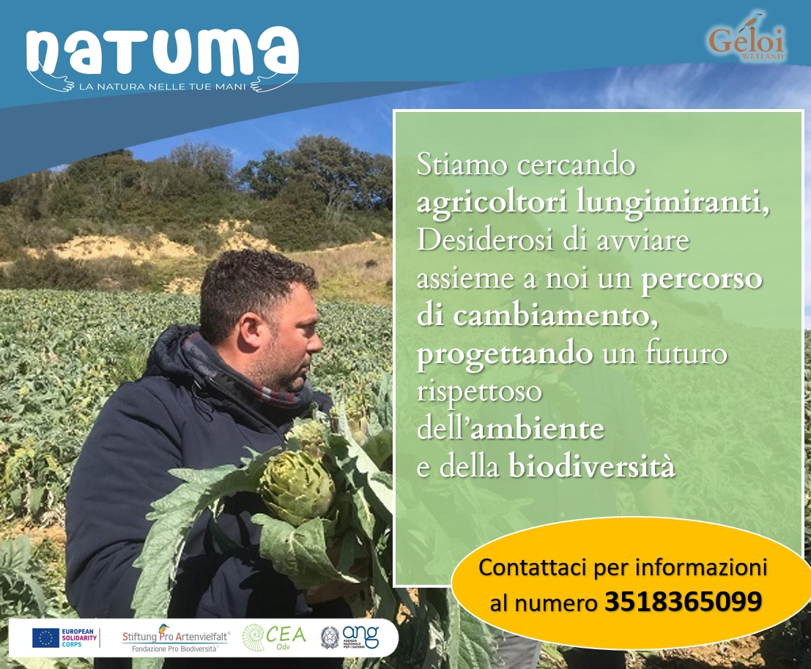
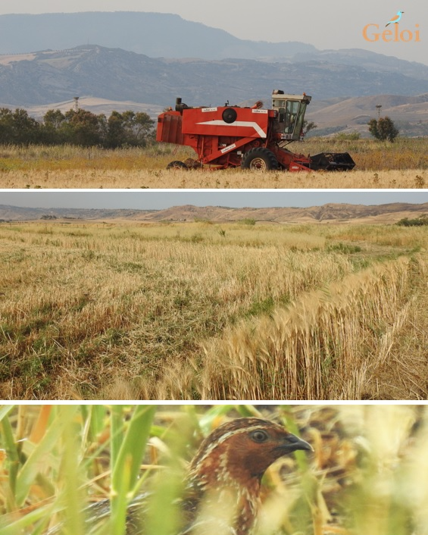
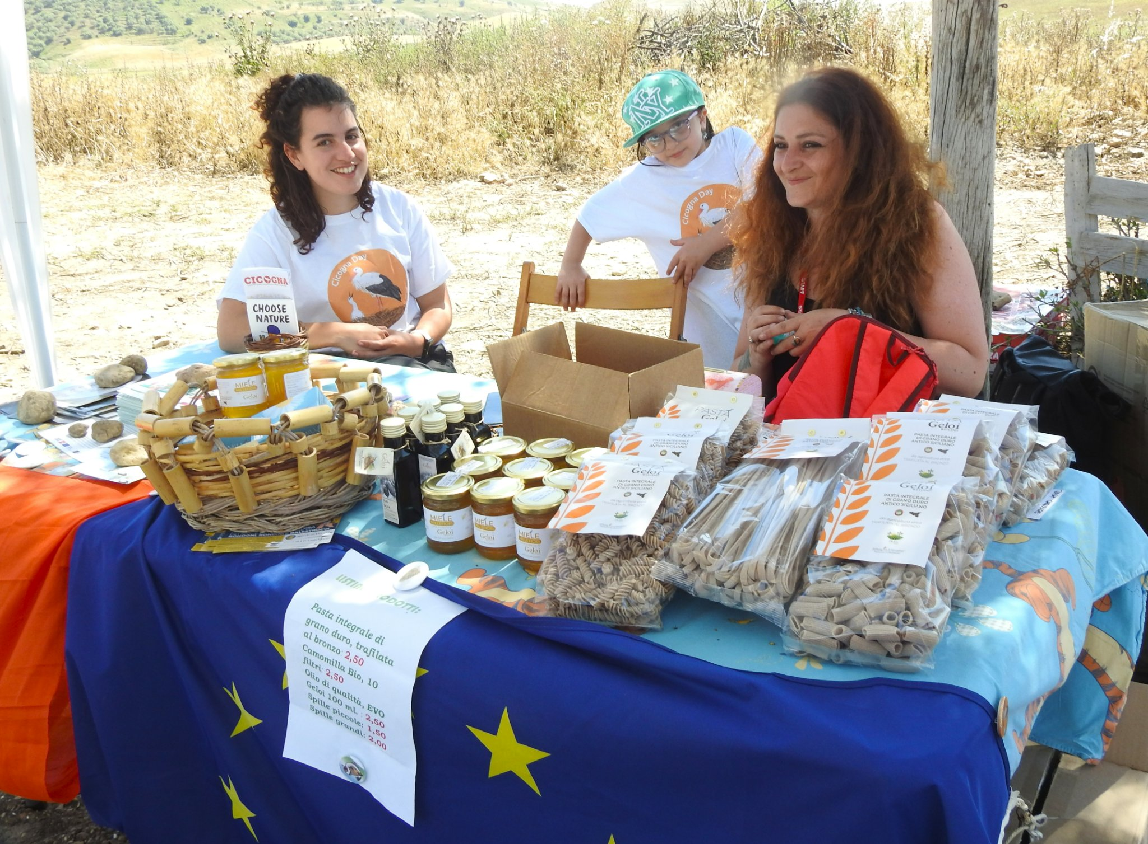
Ripensare la sostenibilità della produttività agroecologica
Il nostro grano dà fastidio perchè va contro la logica della raccolta precoce per un mercato vorace e ingordo.
Va contro a chi non sa attendere i ritmi della natura, di quaglie, strillozzi, cappellacce e beccamoschini intenti a completare la loro nidificazione nei campi di frumento.
Il nostro grano è odiato da chi ci vede non raccoglierlo per intero, perchè una parte è lasciata a perdere e funge da banca semi e dispensa alimentare per i granivori.
Il nostro grano irrita, perchè quando lavoriamo, scacciamo i mali e le difficoltà innescando sorrisi e non roghi.
Il nostro grano è salvo, grazie ancora ai volontari dei Vigili del Fuoco di Niscemi e ai nostri operatori paladini della biodiversità.
Manuel Zafarana, agosto 2022

Slide 17
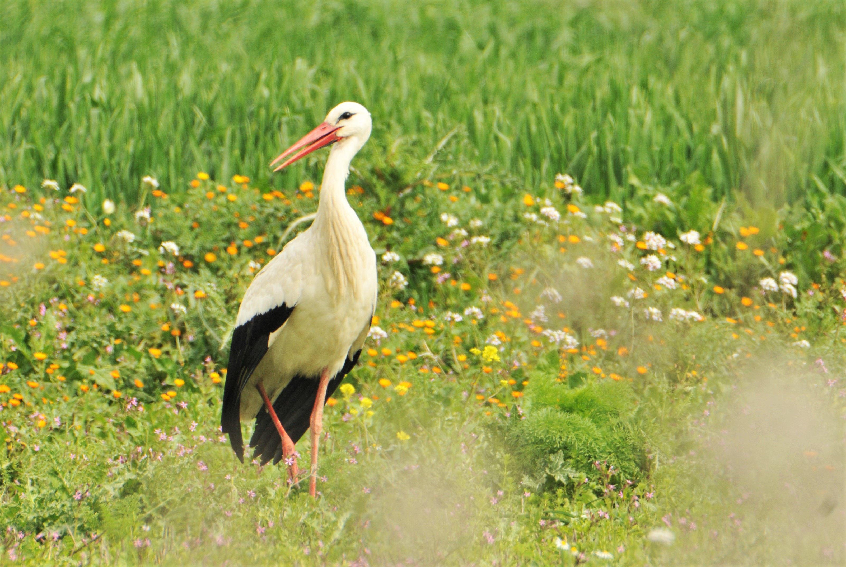
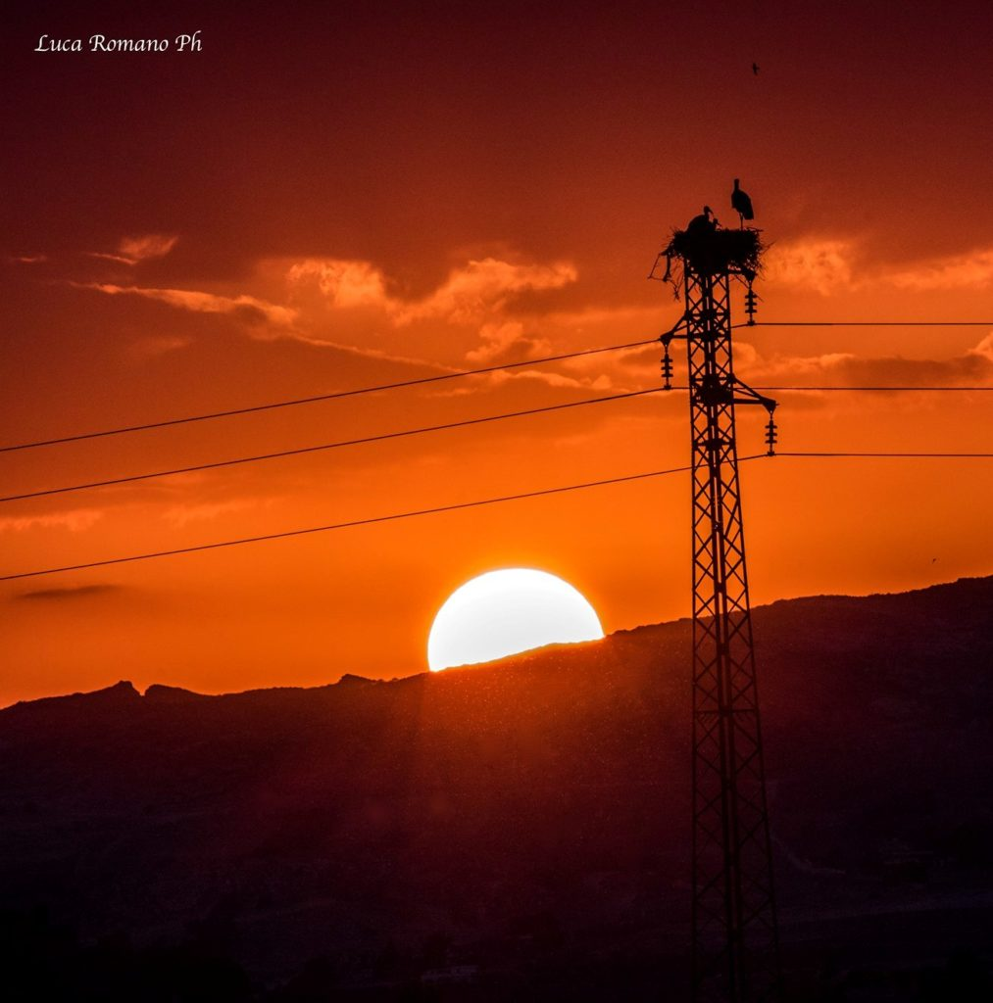
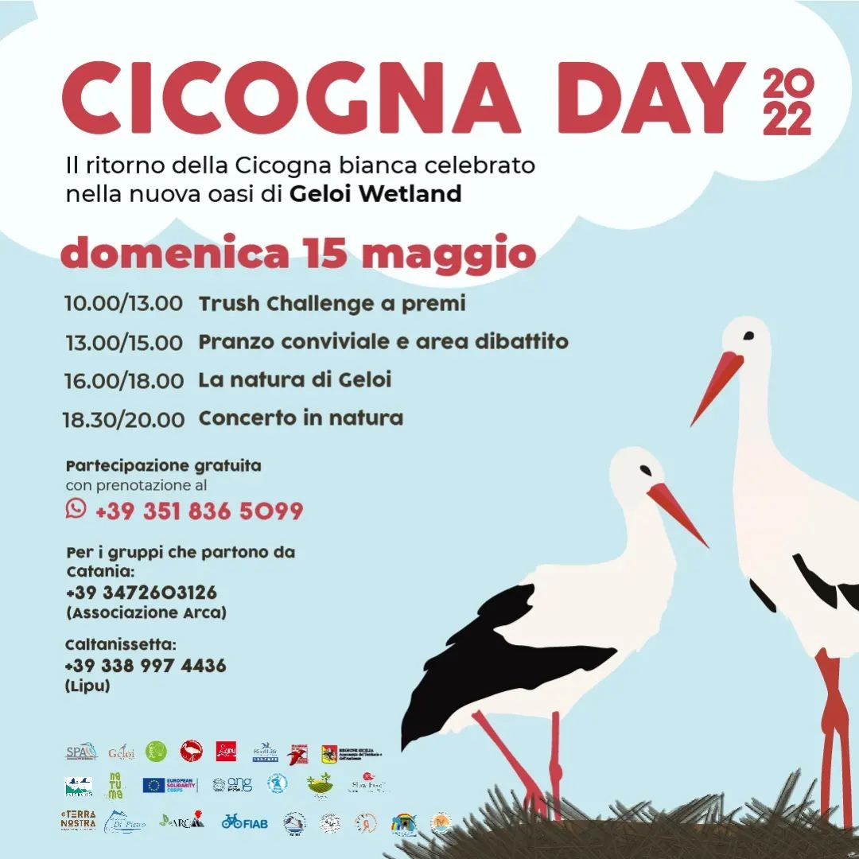
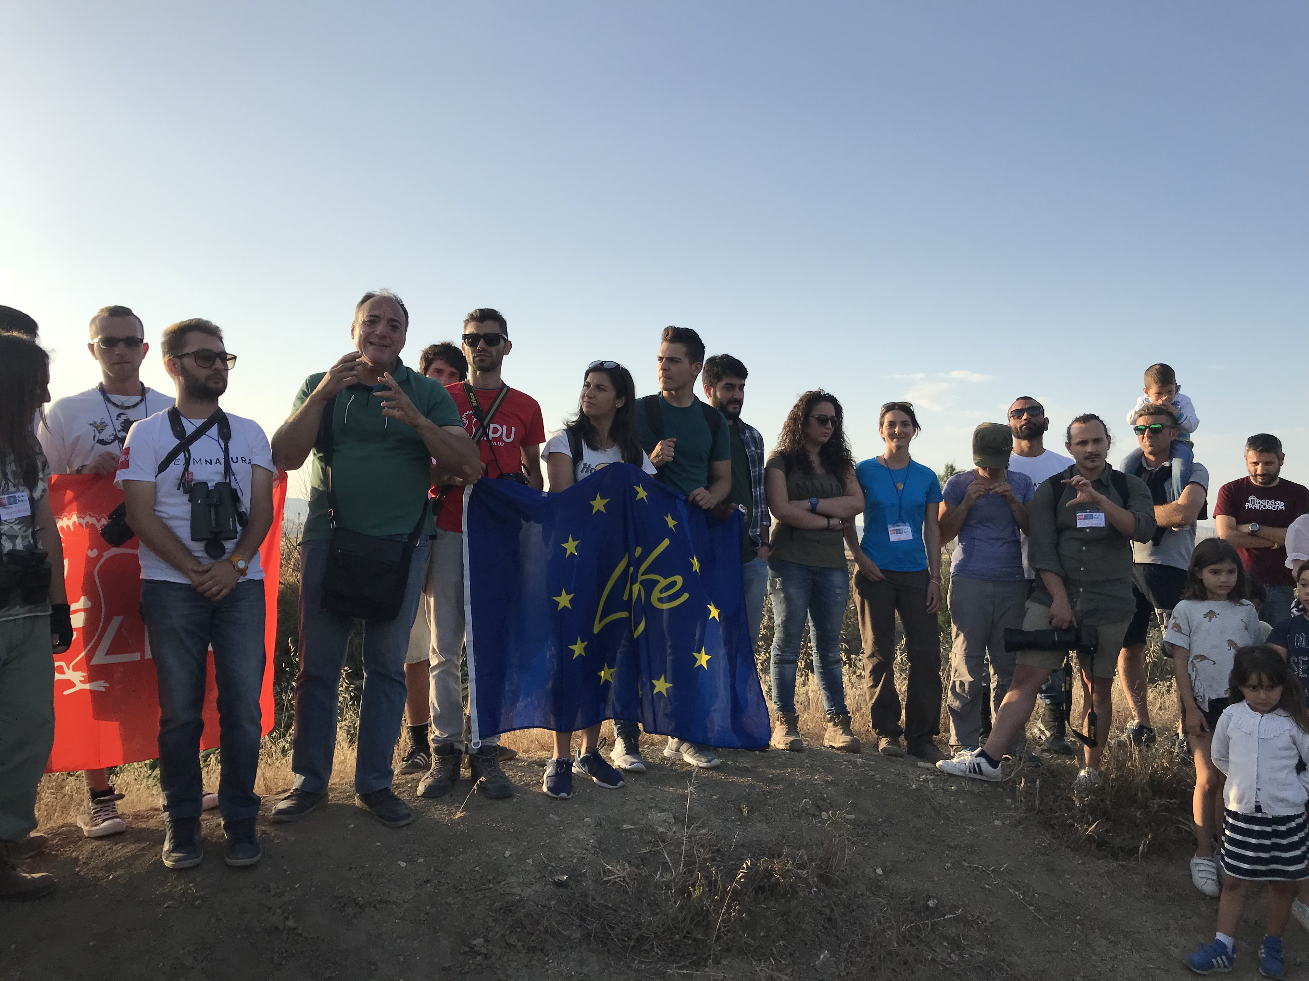
Grazie per l’attenzione

